Slide 1
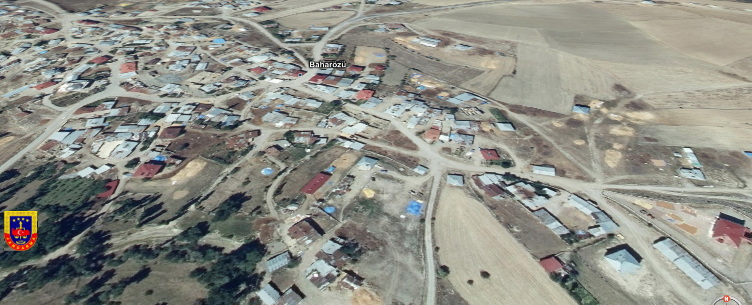
BAHARÖZÜ KÖYÜ TOPLANTI VE GÖSTERİ YÜRÜYÜŞLERİ KROKİSİ
37SCD1722766269
37SCD
1701266062
KÖY CAMİİ
MİTİNG ALANI
37SCD1696965803
37SCD1738065907
ORTAOKUL
İLKOKUL

